Slide 1

Uso de boostrap
Docente :Edgardo Cayo Miranda
Modulo:Tecnologías Web
Estudiante:Facundo Gabriel Marin

Slide 2
Que es boostrap y para que se utiliza ?
Bootstrap es un framework especializado para el diseño de páginas web responsive manera rápida y sencilla para se ha manipulado, en donde sus herramientas son intuitivas, entregando en componentes y plantillas CSS, HTML y JavaScript, lo cual se puede modificar de manera gratuita buscando satisfacer la interfaz que ve el usuario.

Slide 3
Métodos de instalación de Bootstrap
1-método de instalación mediante CDN:
Un CDN es un conjunto de servidores en donde sin distribuidos geográficamente que almacenan los recursos web.
El uso del CDN puede acelerar la carga de una página web y mejorar la experiencia del usuario.
2-mediante descarga local:
Como dice el nombre este método permite descargar Bootstrap mediante los archivos descargados directamente desde su pagina en donde es una carpeta zip, y descomprimiéndolo en tu proyecto deberías poder trabajar y no es necesario estar conectado a internet , lo cual podrás usarlo en cualquier parte.

Slide 4
Ventajas de usar el CDN Y ARCHIVO LOCAL
Ventajas de cdn :
Rapidez de implementación
Mantenimiento sencillo
Ahorra de ancho de banda y sus Recursos
Ventajas de instalación de archivo local :
-control total
-función sin conectividad a internet
-apropiado para los proyectos grandes
-mas útil al encontrar errores.

Slide 5
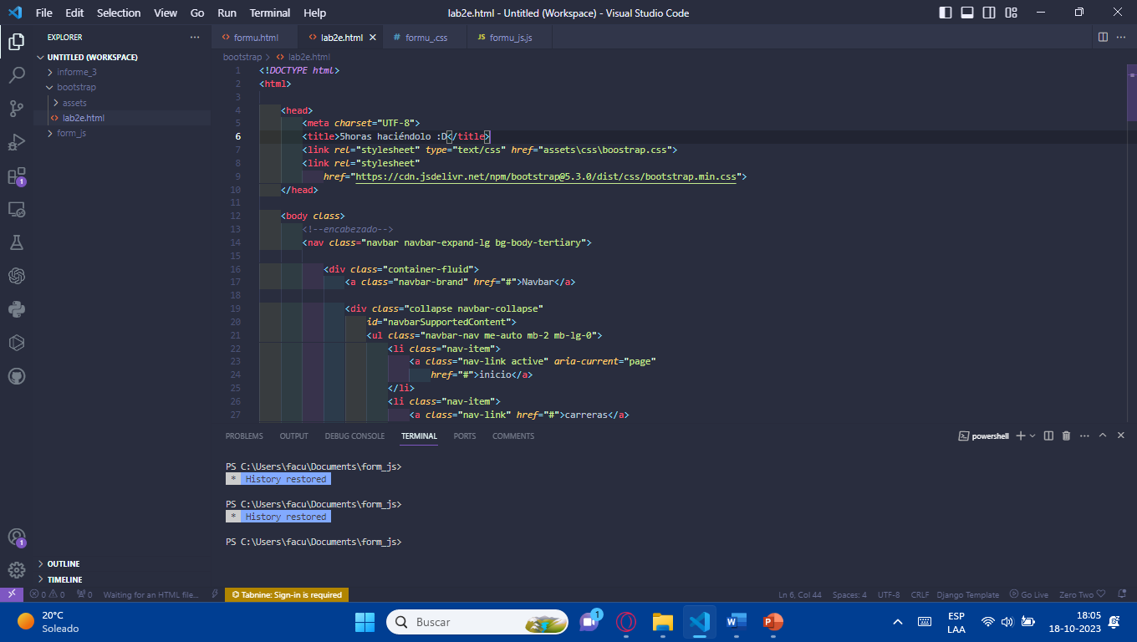

Ejemplo de instalación mediante CDN
Lo que hacemos en la primera parte de <head>es cargar lde la hoja de estilos de Bootstrap ,lo cual estaría cargando todos los estilos ,que podamos implementar en el código, en la segunda parte ingresamos el<script>donde cargamos la plantilla de javascript para realizar acciones mas especificas y a consideración del desarrollador.

Slide 6
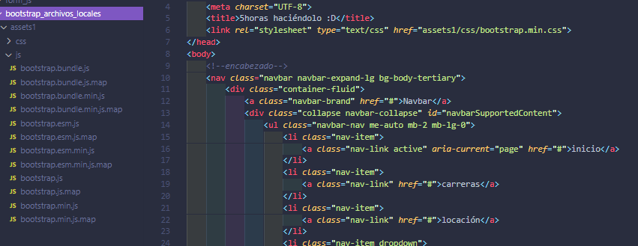
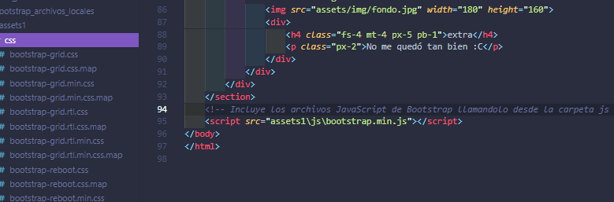
Ejemplo de instalación mediante archivos locales
En este método es similar al otro metodo mediante un cdn ,la diferencia es que de la carpeta que descargamos de Bootstrap desde su página la descomprimimos y pasamos las carpetas css y js a nuestro proyecto y tan solo creamos un HTML nuevo donde llamamos ala carpeta que deseamos usar, en mi caso yo uso el mismo código con algunos modificaciones , pero cambio las referencias .

Slide 7
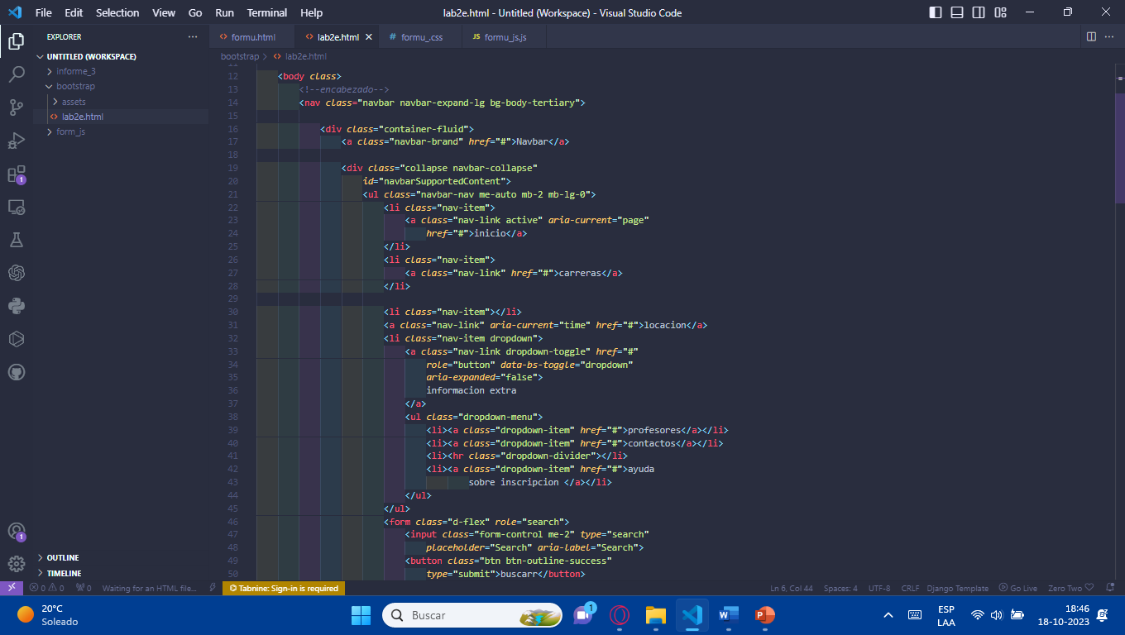
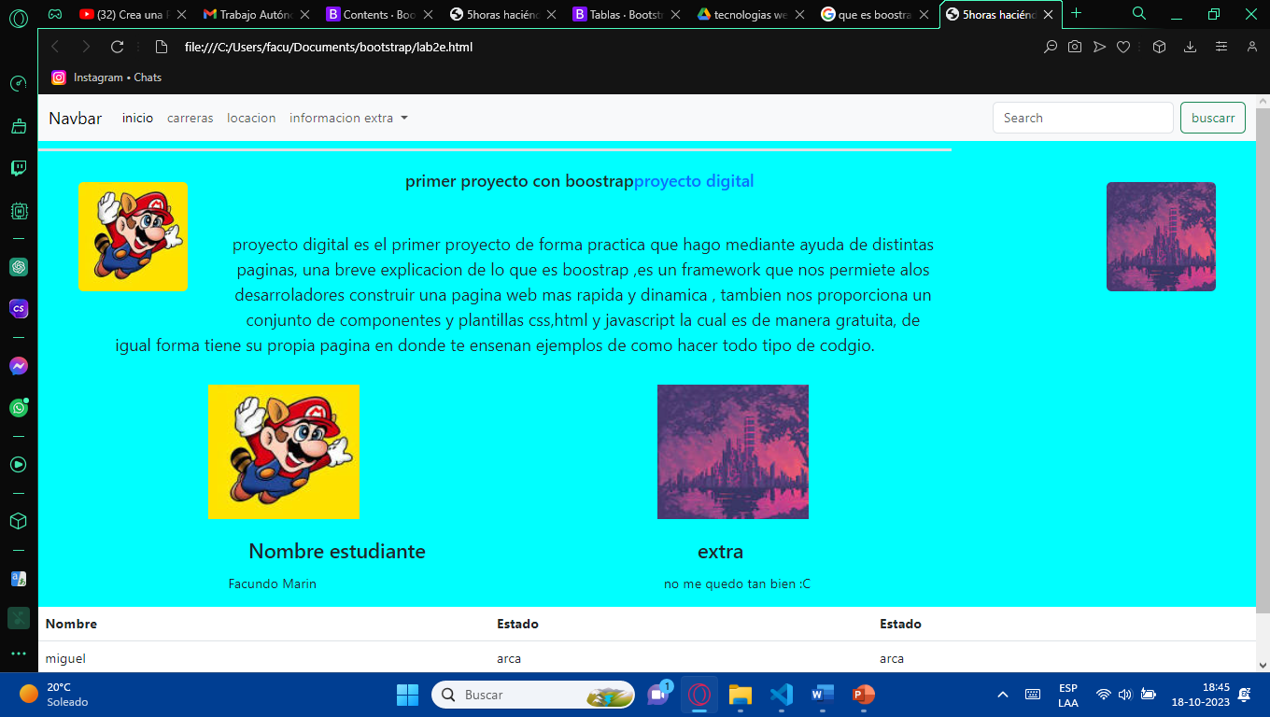
Ejmplo visual de como se vería una pagina web usando bootstrap

Slide 8
Comandos de los github
https://github.com/fcu2134/bootstrap

